Slide 1
Выставка творческих работ воспитанников подготовительных групп № 1, 5

Slide 2
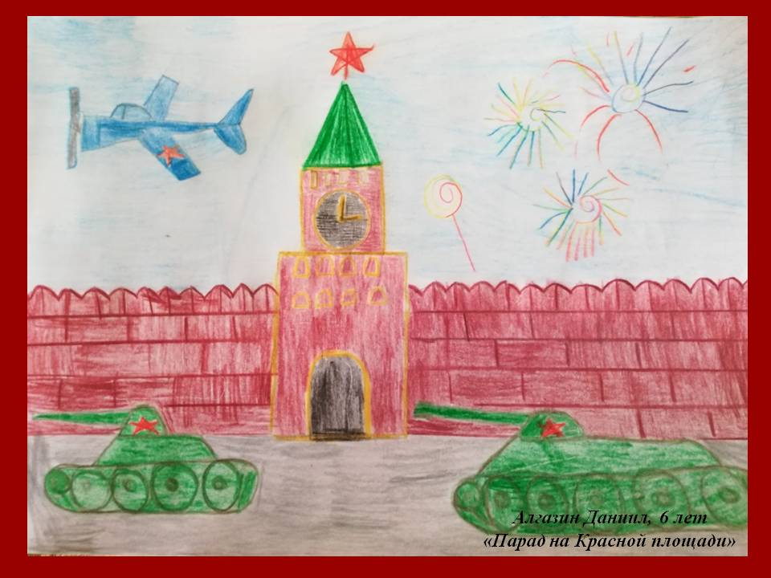

Slide 4
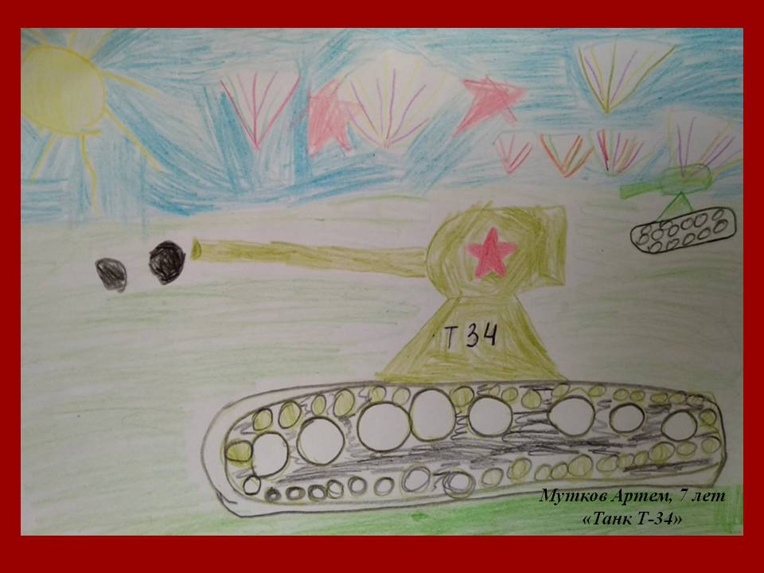

Slide 9
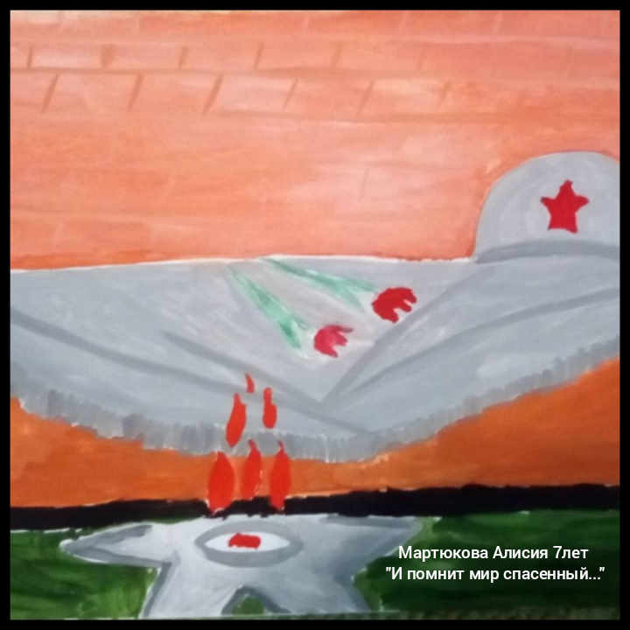

Slide 10
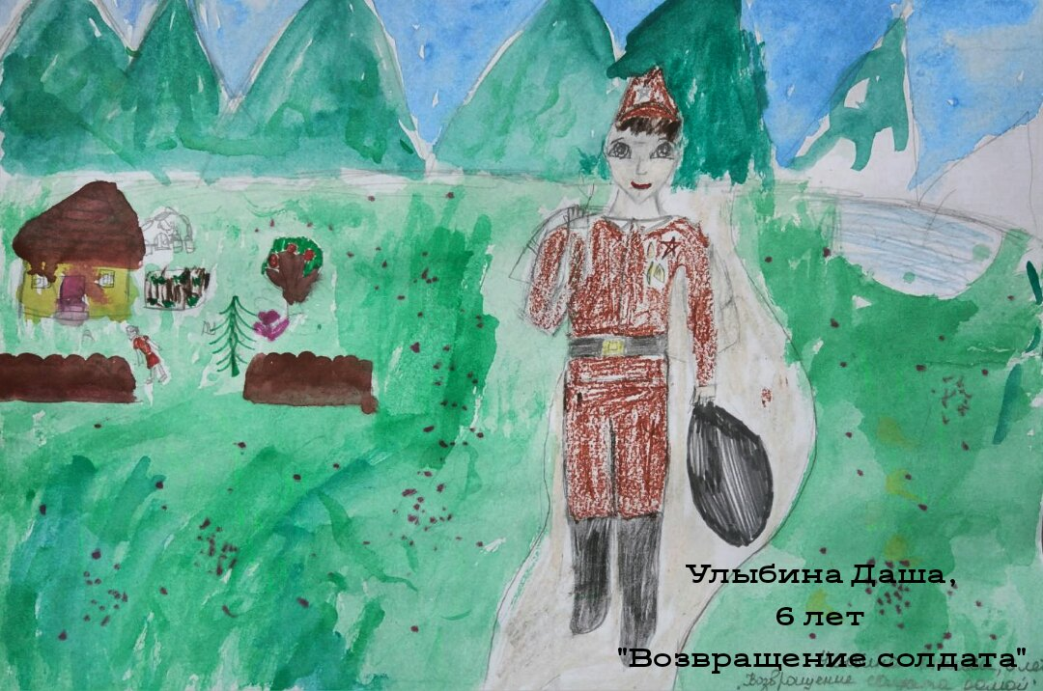

Slide 13
